Slide 1
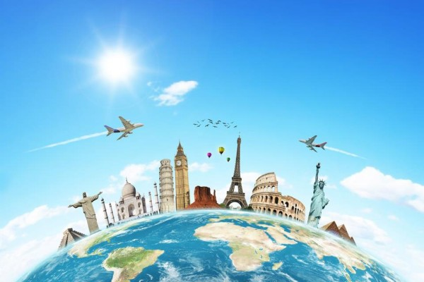
Путешествуем с удовольствием!
«Путешествуем с удовольствием!»
ПРЕЗЕНТАЦИЯ
к внеклассному мероприятию на тему
Автор: Ваторопина Елена Васильевна,
учитель английского языка
высшей квалификационной категории
МАОУ СОШ № 67 с УИОП г. Екатеринбурга
г. Екатеринбург, 2015

Slide 2
Путешествуем с удовольствием!
Зачем люди путешествуют?
Как подготовиться к путешествию?
Что взять с собой в путешествие?
Как вести себя в другой стране?
Как действовать в ЧС?
Проверь себя!

Slide 3
Зачем люди путешествуют?

Slide 4
Отдыхать в отпуск.
В командировку по работе.
Учить языки.
Обучаться в колледже, университете.
Посмотреть мир – расширить кругозор.
..…

Slide 5
Мои путешествия за границу
Австрия Англия Бельгия Франция Швеция Финляндия Голландия Польша Румыния Греция Италия | Германия Испания Чехия Дания Ватикан Сан-Марино Люксембург Вьетнам Египет Турция

Slide 6
Как подготовиться?

Slide 7
Тем, кто впервые оправляется на отдых в другую страну, будет полезно заранее узнать ее внутренний уклад, обычаи, традиции и т.д. что позволит в будущем избежать неловких ситуаций. Особенно это актуально для тех, кто планирует свой отдых в странах Азии, чьи нравственные устои значительно отличаются от европейских.

Slide 8
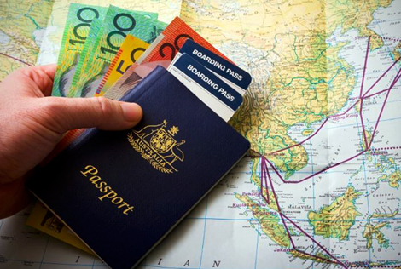
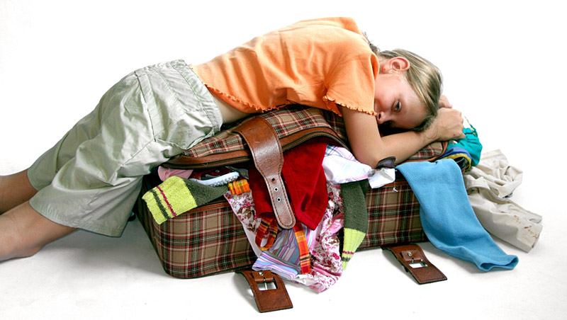
Что взять с собой?

Slide 9
Документы
Деньги
Необходимые вещи

Slide 10
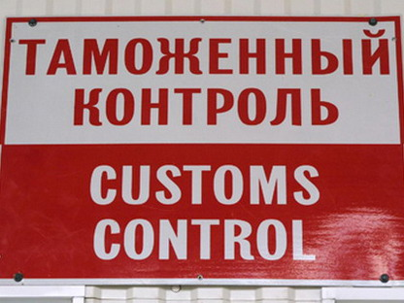
Как вести себя за границей?

Slide 11
В целях недопущения возникновения нежелательных инцидентов рекомендуется:
проявлять дружелюбие к местному населению, считаться с образом его жизни;
быть терпеливым, не грубить, не повышать голоса, не унижать достоинства местного населения;
уважать местные обычаи и традиции, не проявлять высокомерия и пренебрежения к местной культуре, а также не допускать оскорбительных высказываний по отношению к руководителям страны пребывания.

Slide 12
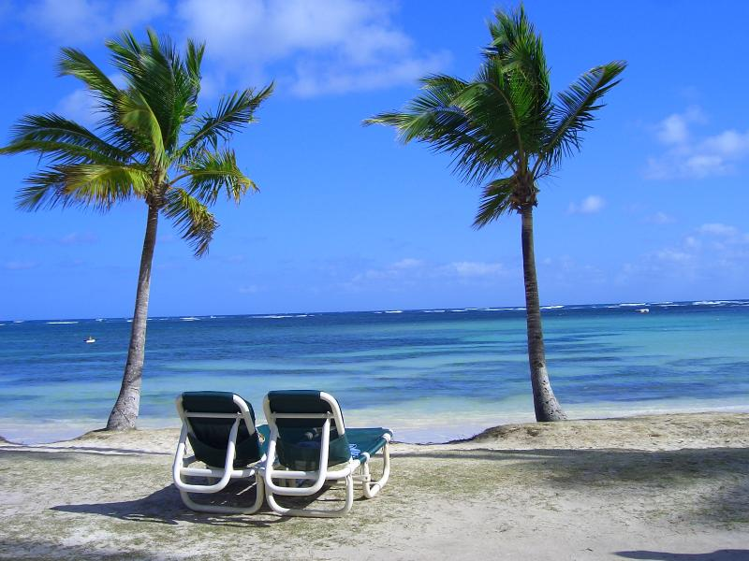

Slide 13
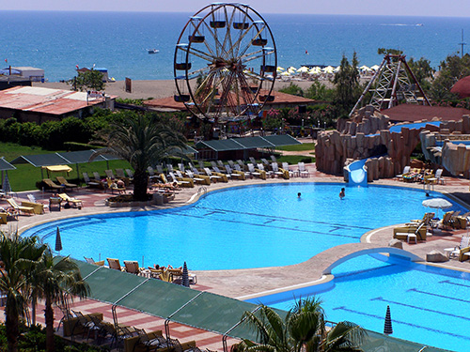

Slide 14
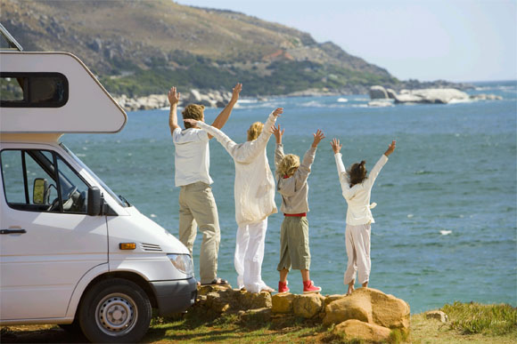

Slide 15
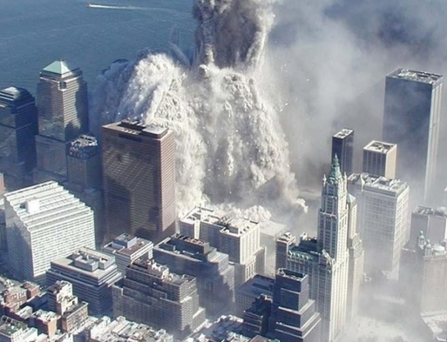
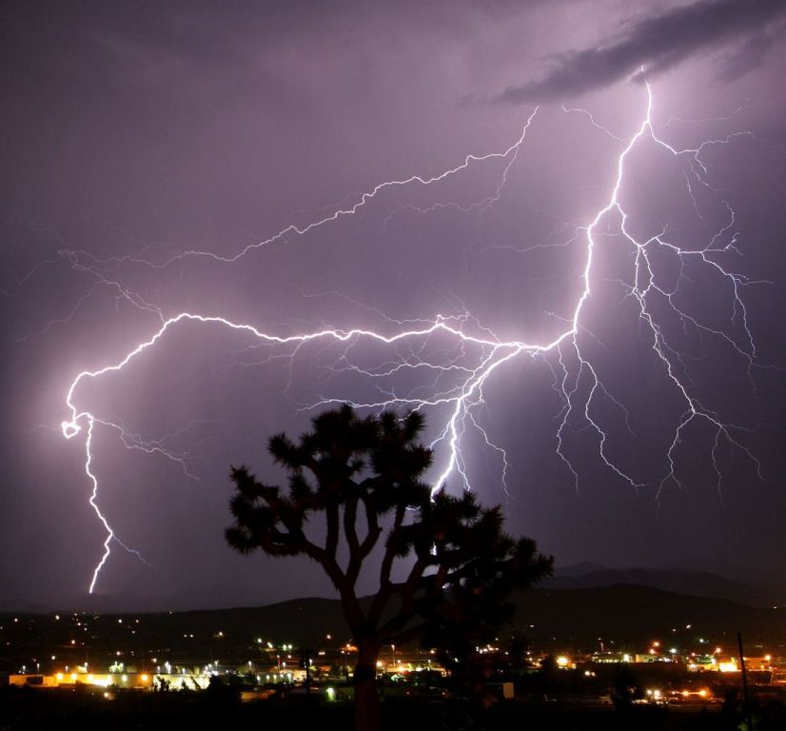
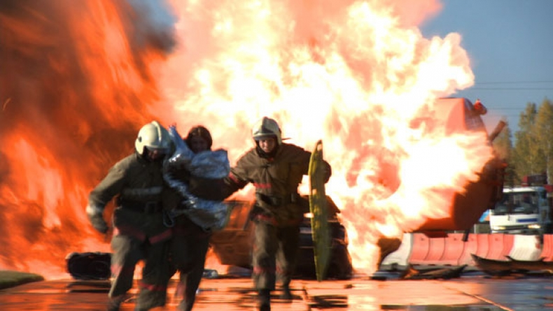
Как действовать в ЧС?

Slide 16
Чрезвычайная ситуация
– это обстановка, сложившаяся на определенной территории или акватории в результате аварии, опасного природного явления, катастрофы, стихийного или иного бедствия, которые могут повлечь или повлекли за собой человеческие жертвы, ущерб здоровью людей или окружающей природной среде, значительные материальные потери и нарушение условий жизнедеятельности людей.

Slide 17
Будьте аккуратны, внимательны, собранны, и ваше путешествие будет приятным и безопасным!

Slide 18
Проверь себя!
Зачем люди путешествуют?
Что взять с собой за границу?
Как вести себя в аэропорту?
Где хранить документы и деньги?
Как вести себя в общественных местах?
Если вас захватили в заложники…
Как вести себя во время землетрясений, стихийных бедствий?
Если вас укусила змея…

Slide 19
Использованные источники
http://tmb-city.ru/poleznie-soveti/kak-vesti-sebya-za-granicey.html
http://www.kakprosto.ru/kak-117011-kak-sebya-vesti-za-granicey#ixzz3YbPUpKvA

Slide 20
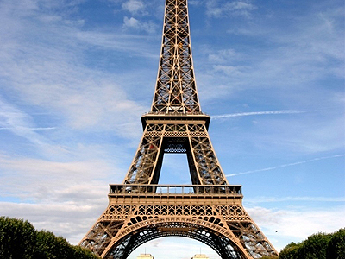
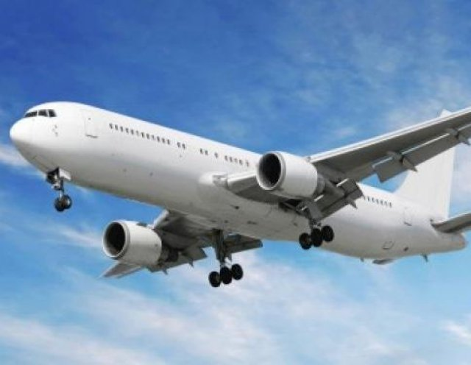
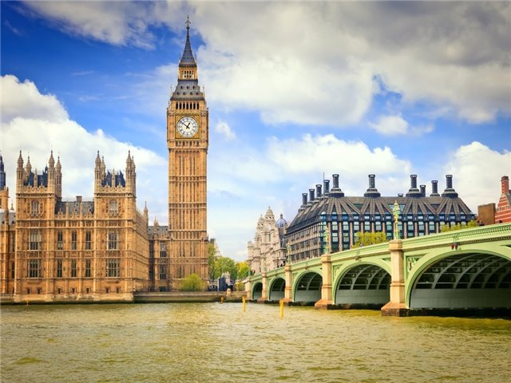
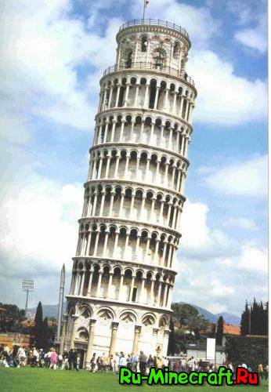
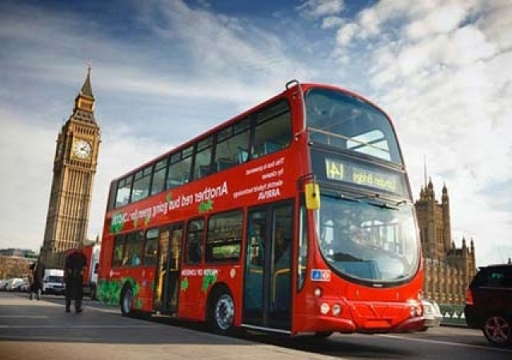
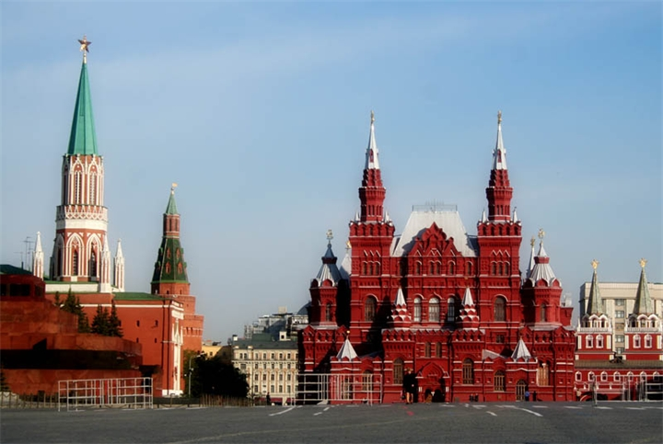
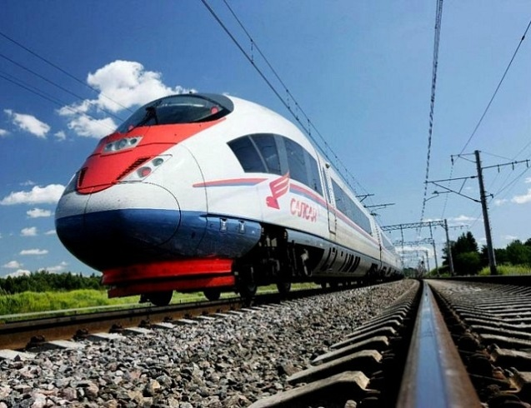
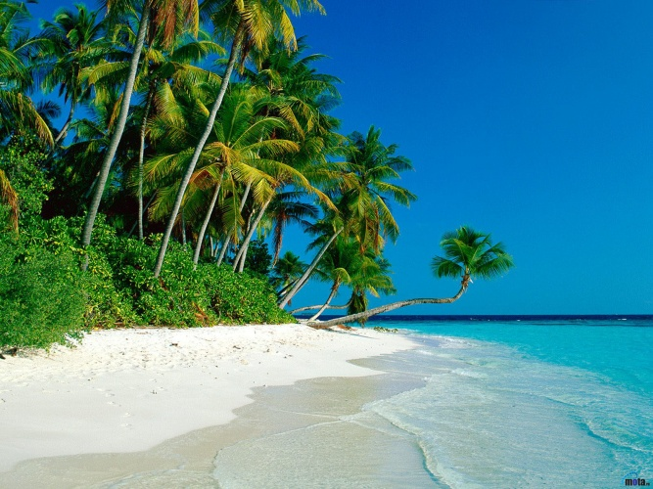
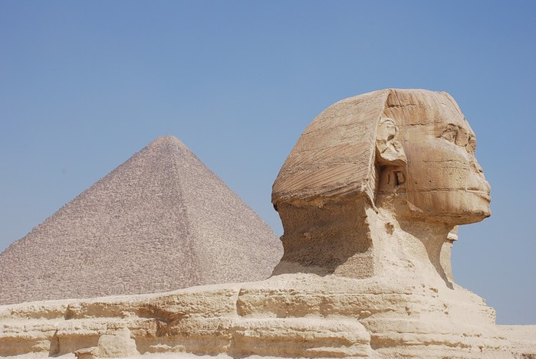
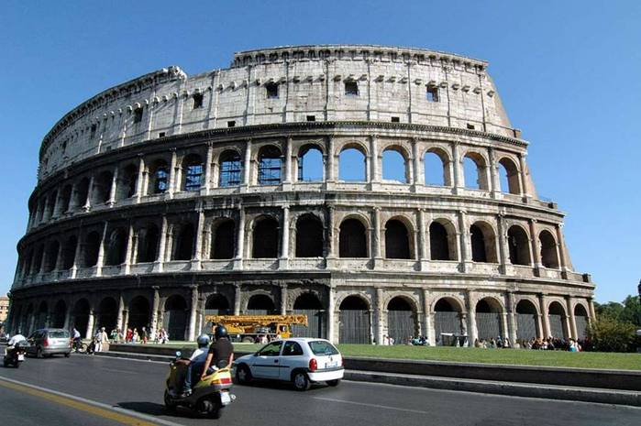
Путешествие – это здорово!

